Slide 1


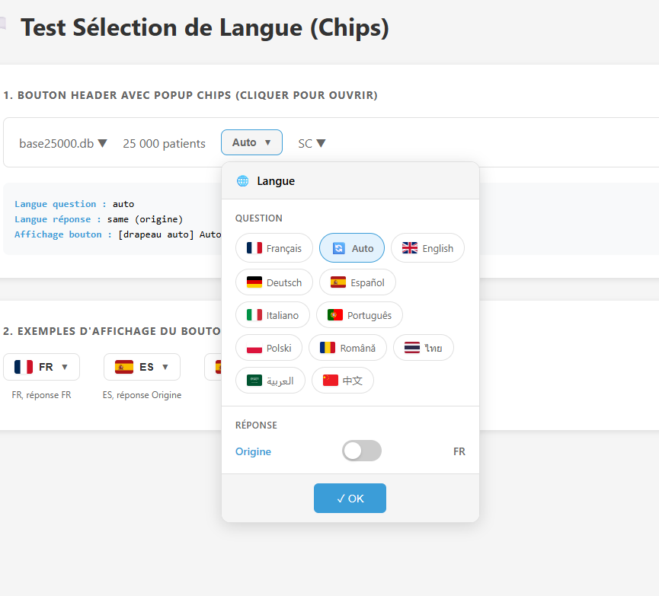
Auto→TR
Langue non supportée
ES→FR
Auto→ES
ES→FR
1. Vrais drapeaux (pas des emojis)
Utilise flagcdn.com (gratuit, pas de clé API)
Images PNG de qualité : https://flagcdn.com/w40/es.png
2. Chips cliquables au lieu d'une combo
Style moderne inspiré de Google Translate (image 4)
Chip sélectionnée entourée en bleu
Drapeau + nom de la langue
📚 V1.2 15/10/2025 22:30 | 🏥 API 1.5 16/10/2025 10:30 | 📊 1000.db | 🔍Lexical | 👸1000

Slide 2




Avant réponse : comme maintenant
Auto
Ou Langue choisie
Auto fr
ou Langue choisie fr
Auto→TR
ES→FR
Auto→ES
Après réponse. On affiche en plus ce qui a réellement été détecté ou utilisé
ES
Auto + Langue non supportée
ou
Auto fr+ Langue non supportée
Auto
Ou Langue choisie
Auto fr
ou Langue choisie fr
📚 V1.2 15/10/2025 22:30 | 🏥 API 1.5 16/10/2025 10:30 | 📊 1000.db | 🔍Lexical | 👸1000

Slide 3
Avant réponse : comme maintenant
Auto
Ou Langue choisie
Auto fr
ou Langue choisie fr
Auto→TR
ES→FR
Auto→ES
Après réponse. On affiche en plus ce qui a réellement été détecté ou utilisé
ES
Auto + Langue non supportée
ou
Auto fr+ Langue non supportée
Auto
Ou Langue choisie
Auto fr
ou Langue choisie fr
📚 V1.2 15/10/2025 22:30 | 🏥 API 1.5 16/10/2025 10:30 | 📊 1000.db | 🔍Lexical | 👸1000

Slide 4
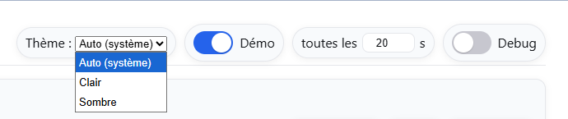
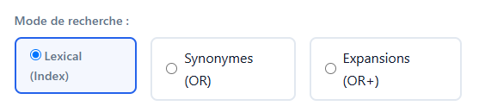
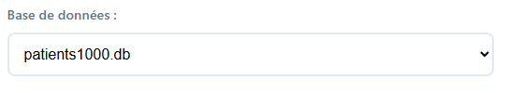
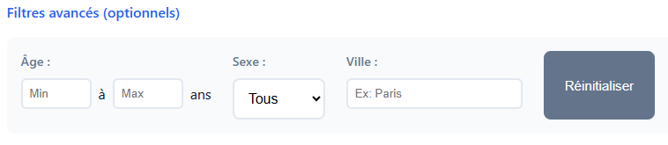
Paramètres
X
📚 V1.2 15/10/2025 22:30 | 🏥 API 1.5 16/10/2025 10:30 | 📊 1000.db | 🔍Lexical | 👸1000

Slide 5

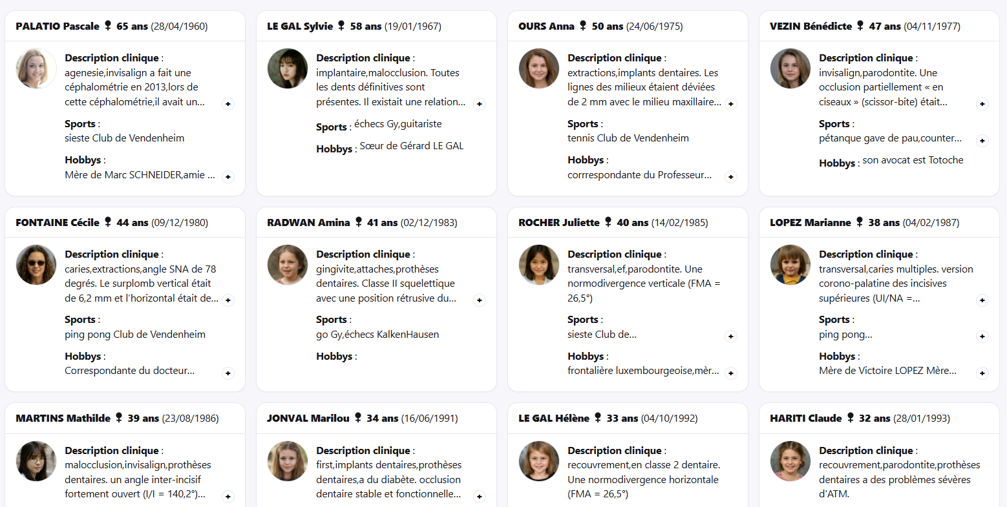
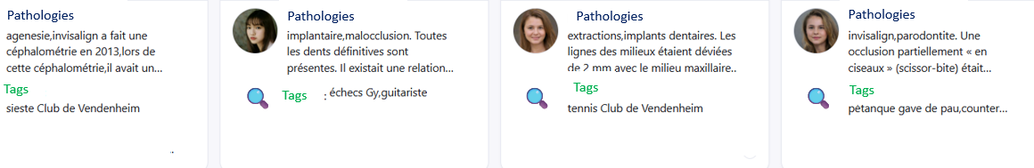
20/64
Pathologies
Pathologies
Pathologies
Pathologies
Pathologies
🔍
Tags
🔍
Tags
🔍
Tags
🔍
Tags
🔍
🔍
🔍
🔍
📚 V1.2 15/10/2025 22:30 | 🏥 API 1.5 16/10/2025 10:30 | 📊 1000.db | 🔍Lexical | 👸1000

Slide 6
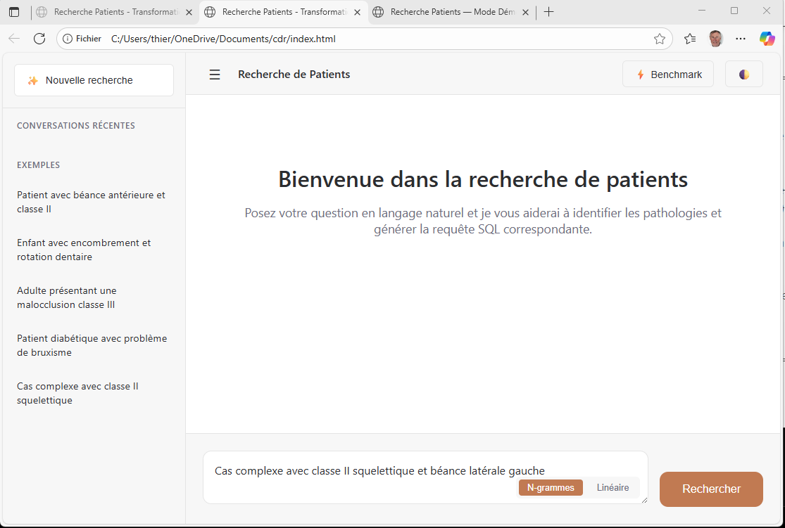





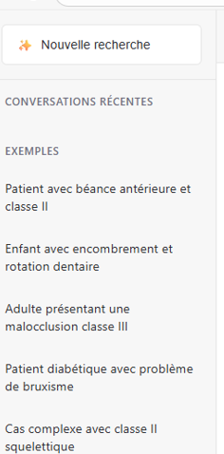



7 656 patients
base100000.db
Rechercher

Slide 7
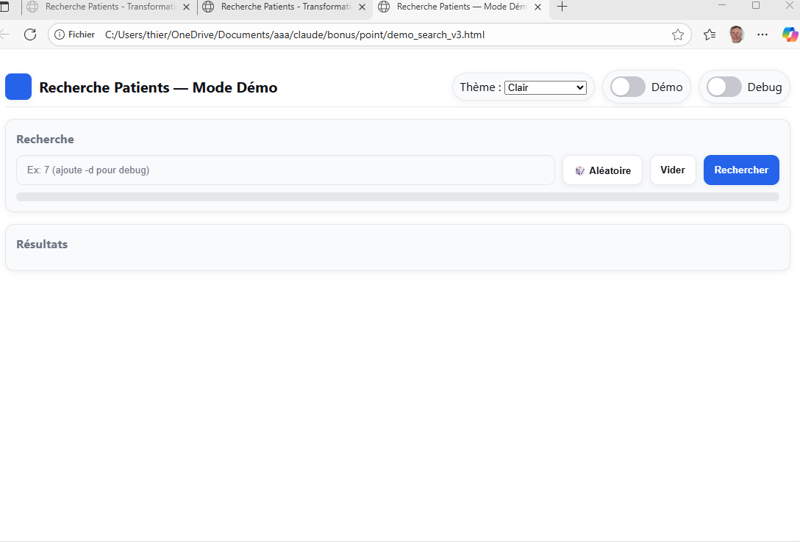

Slide 8




Stop !!! Je viens de tester la page 1.3.1 et c'est une vraie catastrophe : plus de comptage de patients, plus de boutons enregistrer ni de zone exemple dans les paramètres, retour du menu burger que j'avais demandé d'enlever, plus de debug dans les paramètres mais affiché si on cherche dans la base 1000 inexistante, liste des bases en dur, icône à gauche qui ne font rien , bouton jour/nuit moche, La photo s'affiche mais plus les pathologies... etc...
C'est déjà bien buggé en 130 que je n'avais testé attendant la 131. Donc ce que tu vas faire c'est me reconstituer un prompt global de réalisation de cette page que je relirai et on repartira de zéro car ce n'est plus possible d'amender ce truc qui est totalement vérolé.
M. Diallo Moussa habite Dieppe en Seine Maritime(76) - Normandie (Haute Normandie).
Soigné par Mme Jeanne Muller depuis le 26/10/2007 alors qu’il avait 5 ans par Bagues. Son traitement En Cours, à 2027.96 €, est fini à 82. 195 photos.
X
X

Slide 9
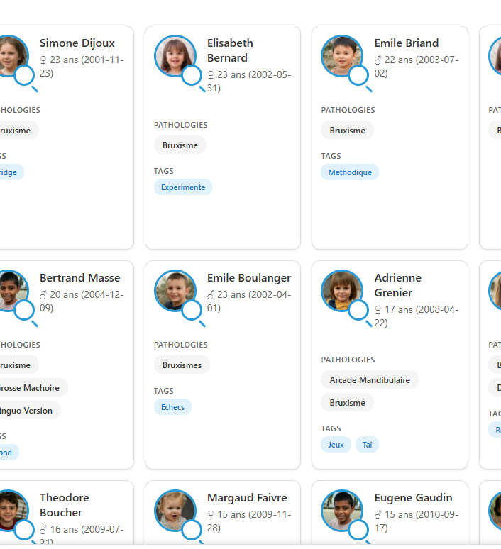
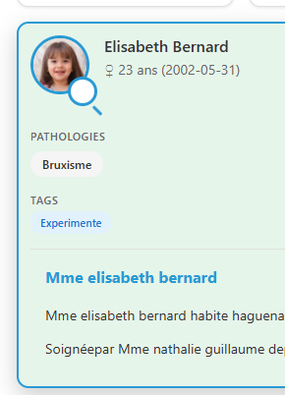



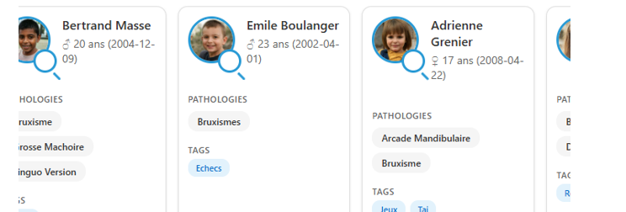
M. Diallo Moussa habite Dieppe en Seine Maritime(76) - Normandie (Haute Normandie).
Soigné par Mme Jeanne Muller depuis le 26/10/2007 à l'âge de 5 ans par Bagues. Son traitement En Cours, qui lui a coûté 2027.96 €, est fini à 82%. Il compte195 photos

Slide 10

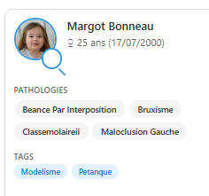

Fig.1
704/25 001 (554ms)
Mode IA
Mode classique
Fig.3
Fig.2
TAGS
TAGS
Fig.3

Slide 11
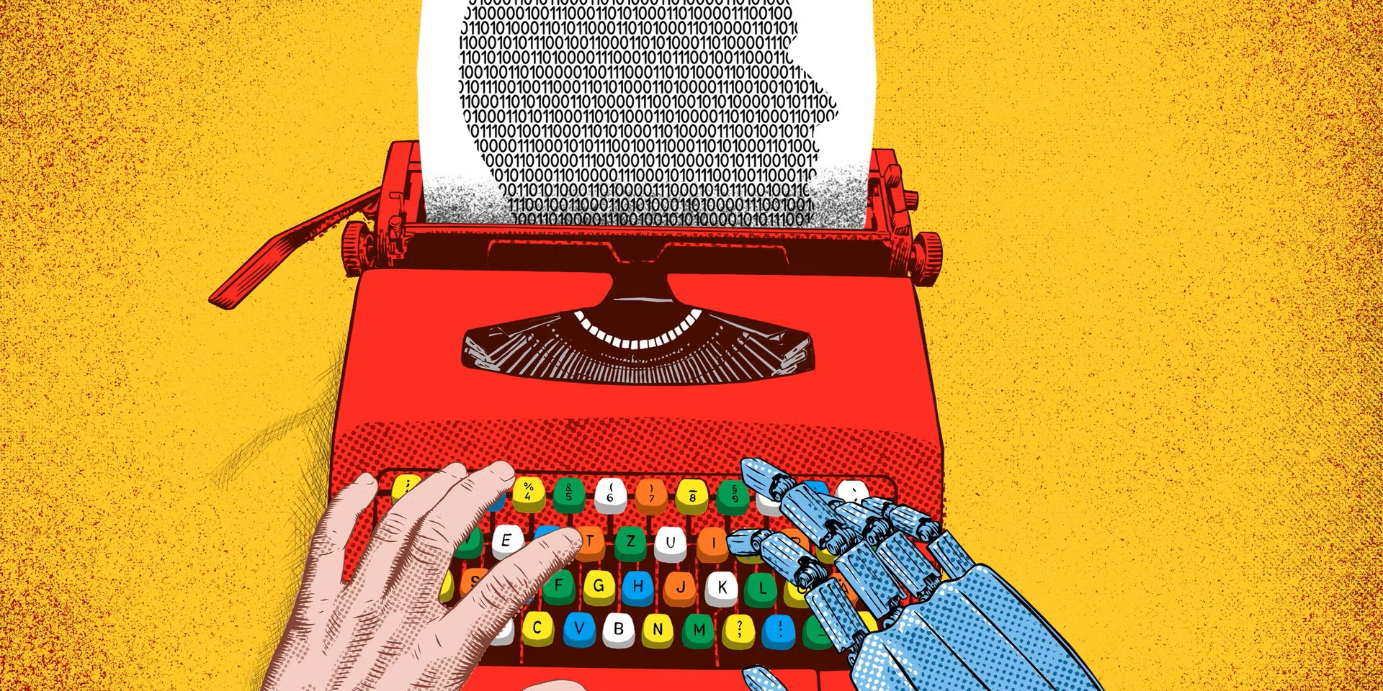

Message combien
J'ai trouvé 181 patients
avec bruxisme en 87 ms

Slide 12
Personnalisation
1) Remplacer
par
Search
Le carré est à fond blanc au départ et passe à ce bleu si coché. Repasse en blanc si décoché
2) Si le carré est bleu, il affiche à droite tout ce qu’il y a actuellement
Sinon il n’affiche rien

Slide 13
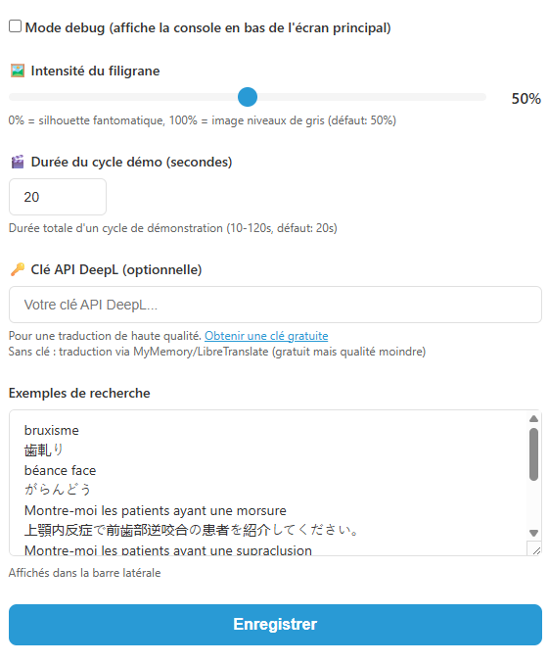

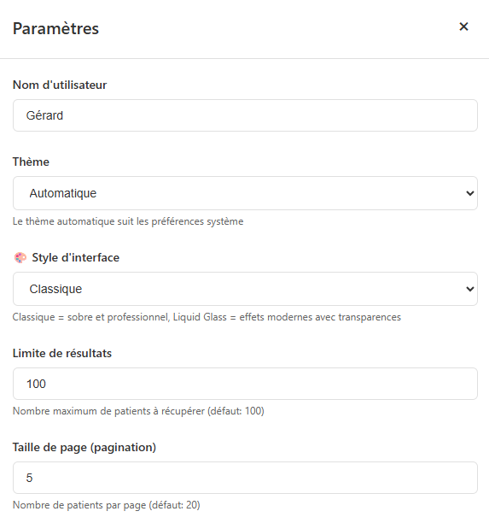
Clic sur roue dentée
Page actuelle début et fin

Slide 14
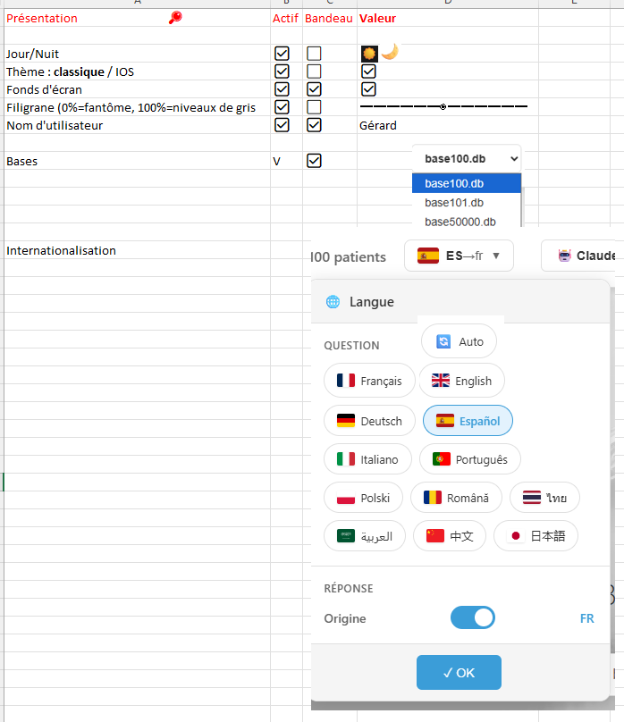
Clic sur roue dentée
Page Nouvelle début
Auto

Slide 15


Animation du mot Search :
Web4
position case à cocher.
Voir texte.
Search
2 secondes
Search
2 secondes
Search
On passe
de
à
Search
base25000.db

Slide 16







Slide 17
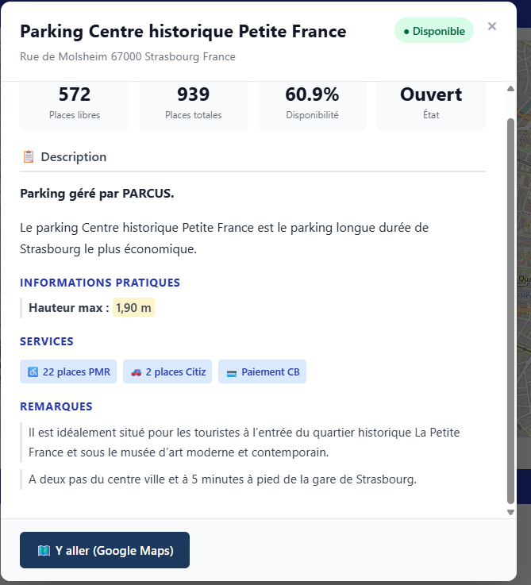


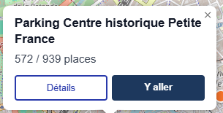
572/939 places
Ferme dans 1h23 !!!
17:33:33

Slide 18
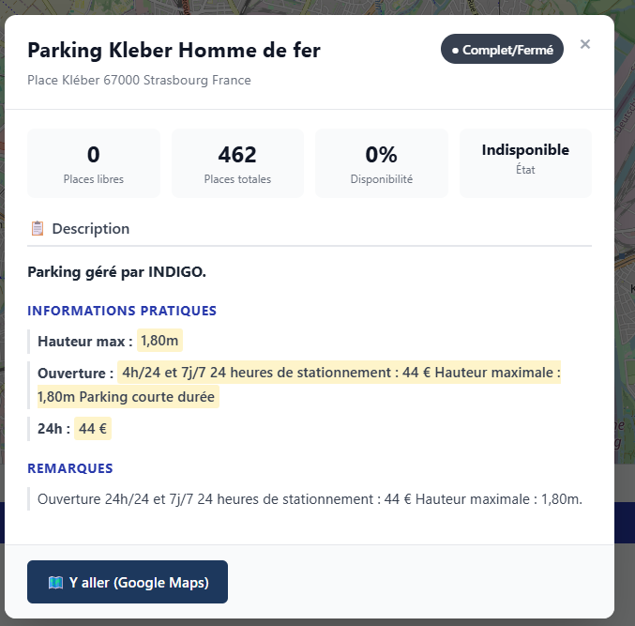

Slide 19




Slide 20
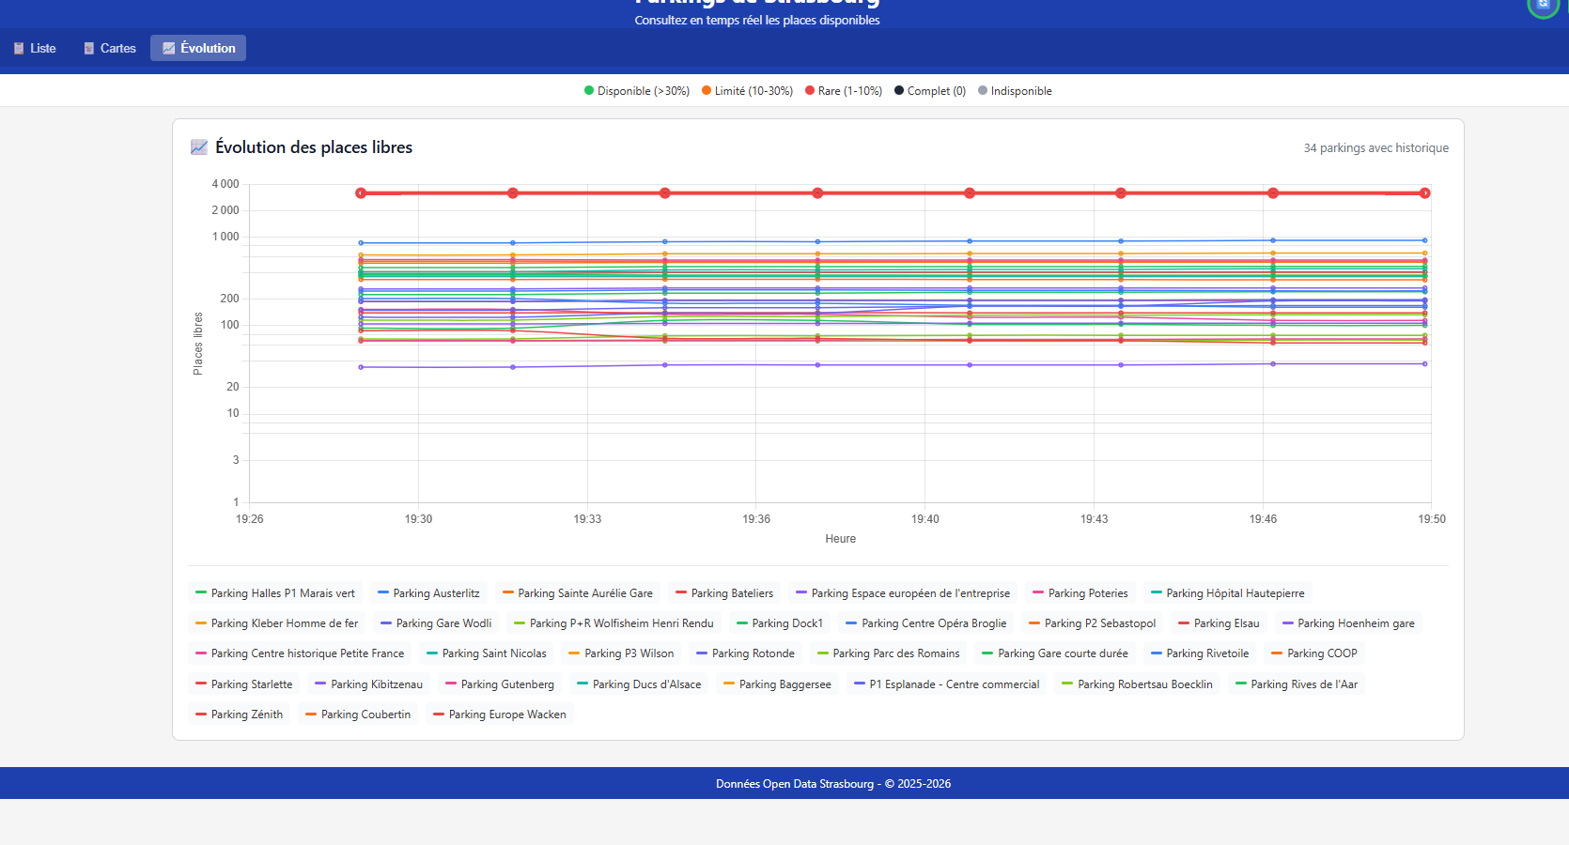
Masquer

Slide 21
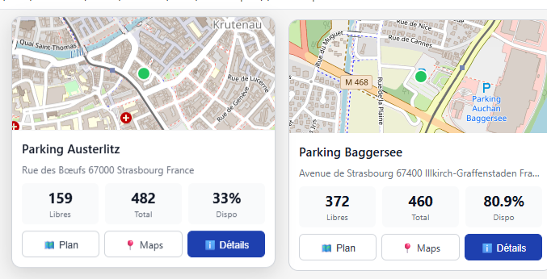

➔
➔
➔
➔
➔

Slide 22
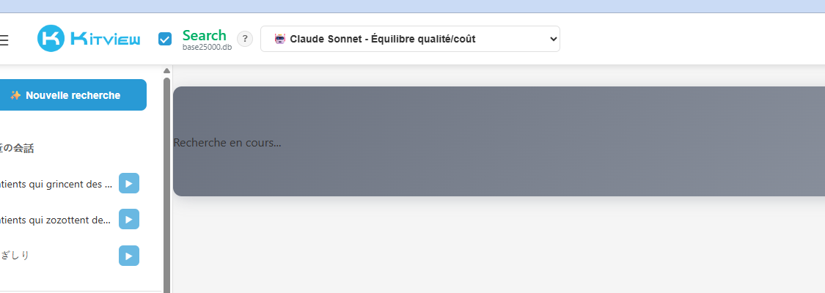






Slide 23


Slide 25
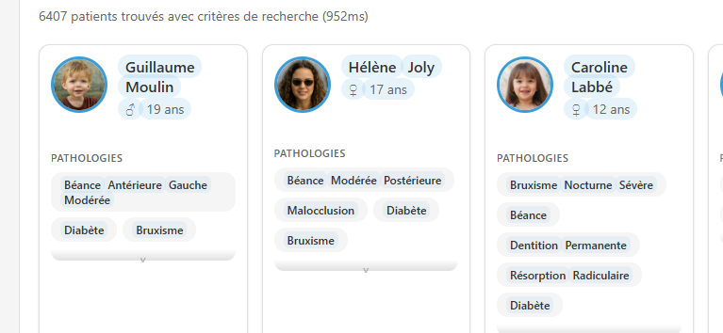

Avant
Après
Guillaume
Guillaume
Moulin
♂
19 ans
Béance
Béance
Bruxisme
Béance Antérieure Gauche Modérée
Béance Modérée Postérieure
Bruxisme Nocturne Sévère
Malocclusion
Diabète
Dentition Permanente
Diabète
Bruxisme
Bruxisme
Résorption Radiculaire
Béance
Diabète

Slide 26
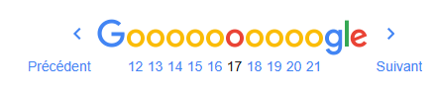





KitviewSear
KitviewSearch
vvvvvvvvvv
◀ ░░░░░░░░░░░░░░░░░░░░░░█░░░░░░░░░░░░░░░░░░░░░ ▶
3140-3160/6407
KitviewSearchKitviewSearchKitviewSearch
Analyse IA

Slide 27
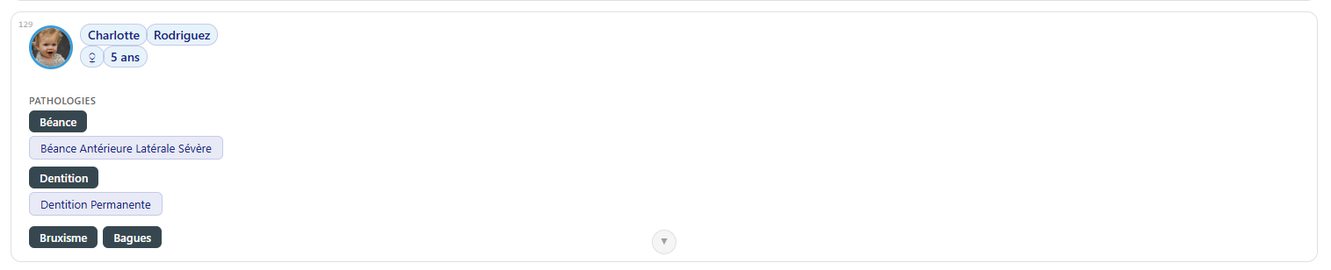



Avant
Après

Slide 28
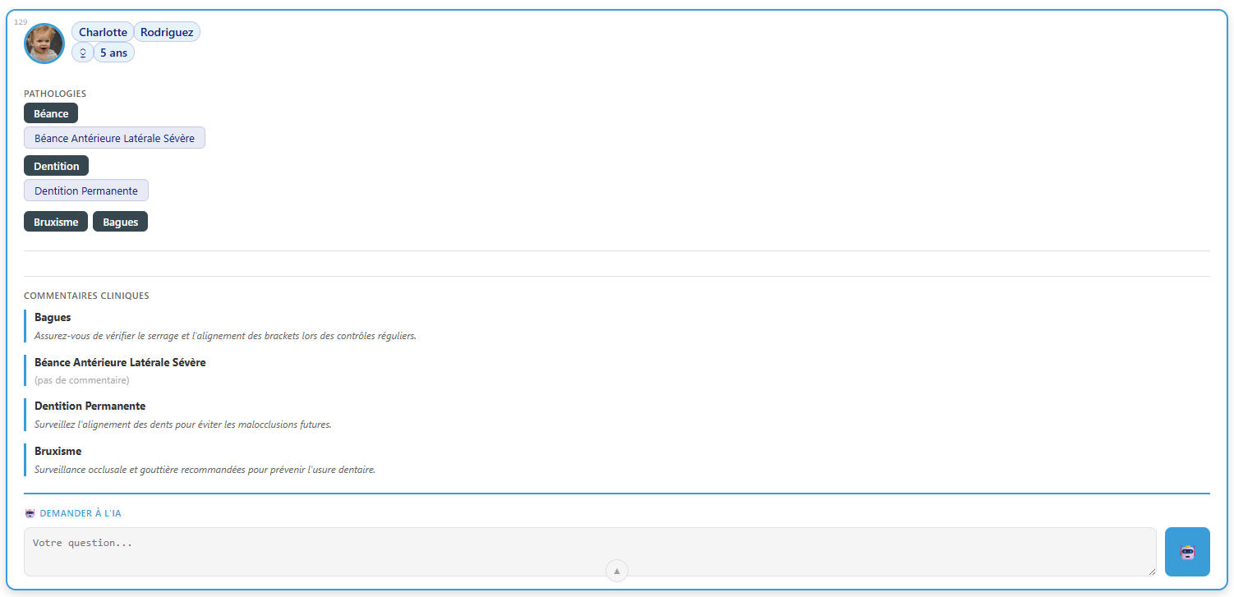




Avant
Après

Slide 29
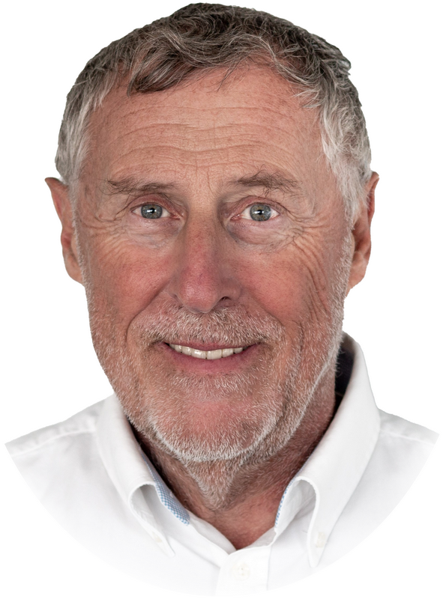
THIERRY OBERLÉ

Slide 30
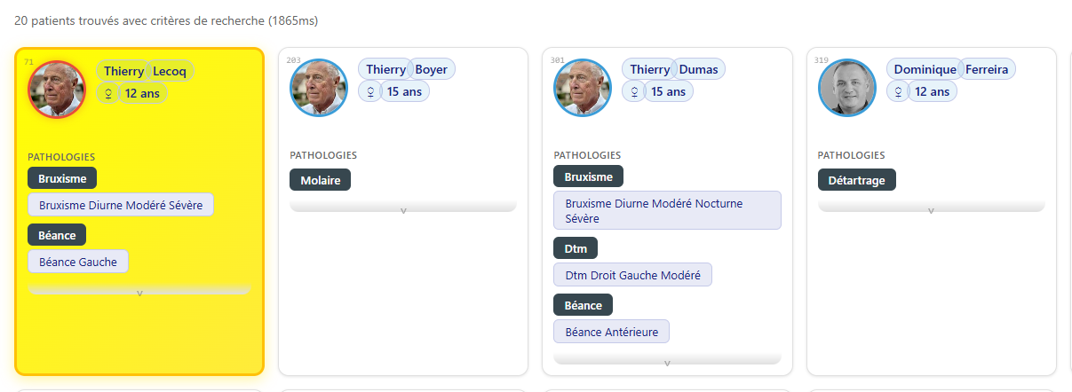
100
92
85
42

Slide 31
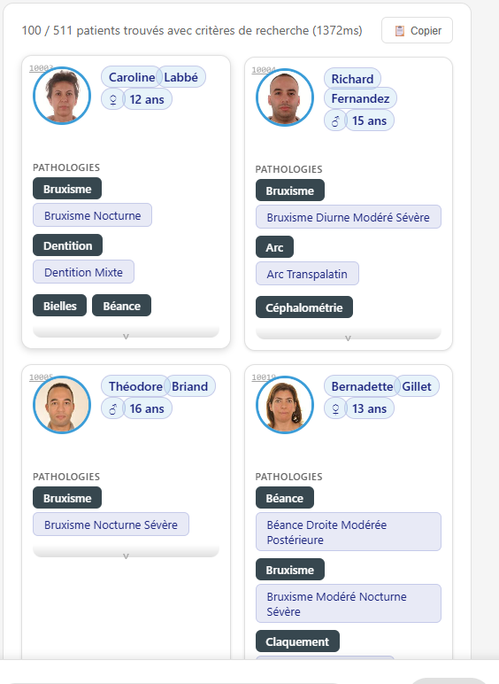

10003
10003
10004
10004
10006
10014
10006
10014

